Slide 1

SEWSYS- Modellstruktur
SEWSYS kurs, Chalmers, Göteborg, 20-21 september 2005
Stefan Ahlman
Vatten Miljö Teknik
Chalmers tekniska högskola
Notes:
Introduktionsföreläsning. Vad är SEWSYS, vad kan man använda det till och vilka resultat kan man förvänta sig, exempel från genomförda studier.

Slide 2
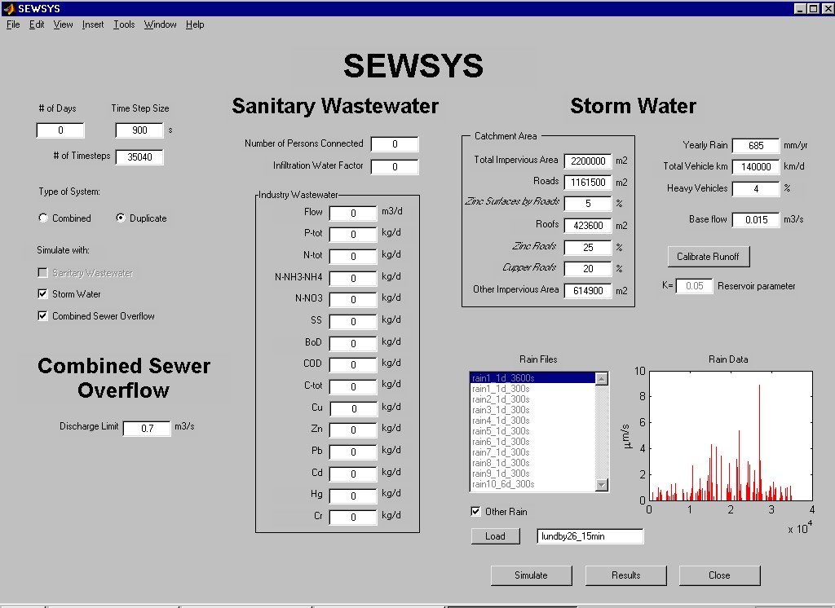
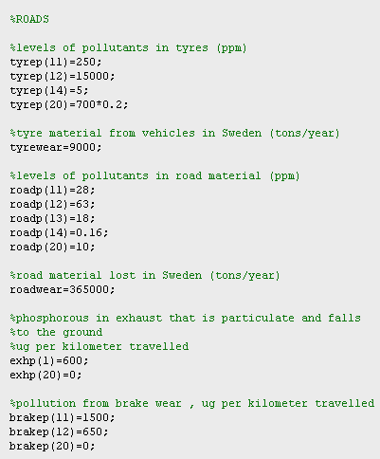
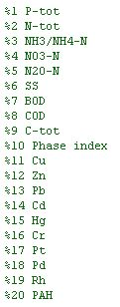
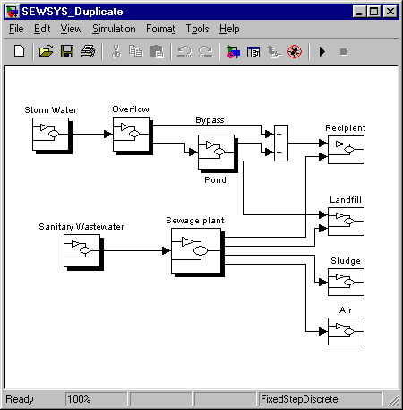
SEWSYS
Bakgrundsdata
Regndata
Områdesspecifik data

Slide 3
Processer i SEWSYS
Regn⇒avrinning för hårdgjorda ytor
Avrinningsmodell
Föroreningsuppbyggnad och avspolning
Föroreningsavskiljning i dagvattendamm (sedimentation)

